Slide 1

Градиентный спуск и обработка данных
Занятие 2
Notes:
Рассказать про лин регрессию историю. Ученый Гальтон 1800. Изучал связь между родителями и детьми. «Рост сына и рост отца приблизительно одинаков», потом «Рост сына ближе к среднему, чем к росту отца». То есть рост сына имеет тенденцию к регрессии (смещение в направлении) среднего роста. Британский статистик.

Slide 2
Идеальный рецепт лимонада
Мы — начинающие предприниматели и хотим создать идеальный лимонад. Отзывы людей показали, что вкус лимонада зависит от трёх параметров. Наша задача найти такие х1, х2 и х3, чтобы предугадывать оценки пользователей с наибольшей точностью.
Признак | Обозначение | Диапазон
Лимонный сок (мл) | X1 | 20–70 мл
Сахар (г) | X2 | 5–50 г
Газированность (баллы) | Х3 | 0–10 (насколько он шипит)

Slide 3
Ход работы
Загрузите датасет с 100000 данными по ссылке: https://clck.ru/3N9z4B
Откройте Google Collaboratory по ссылке: https://clck.ru/3N9ypd
Сохраните себе на диск файл Google Collaboratory

Slide 4
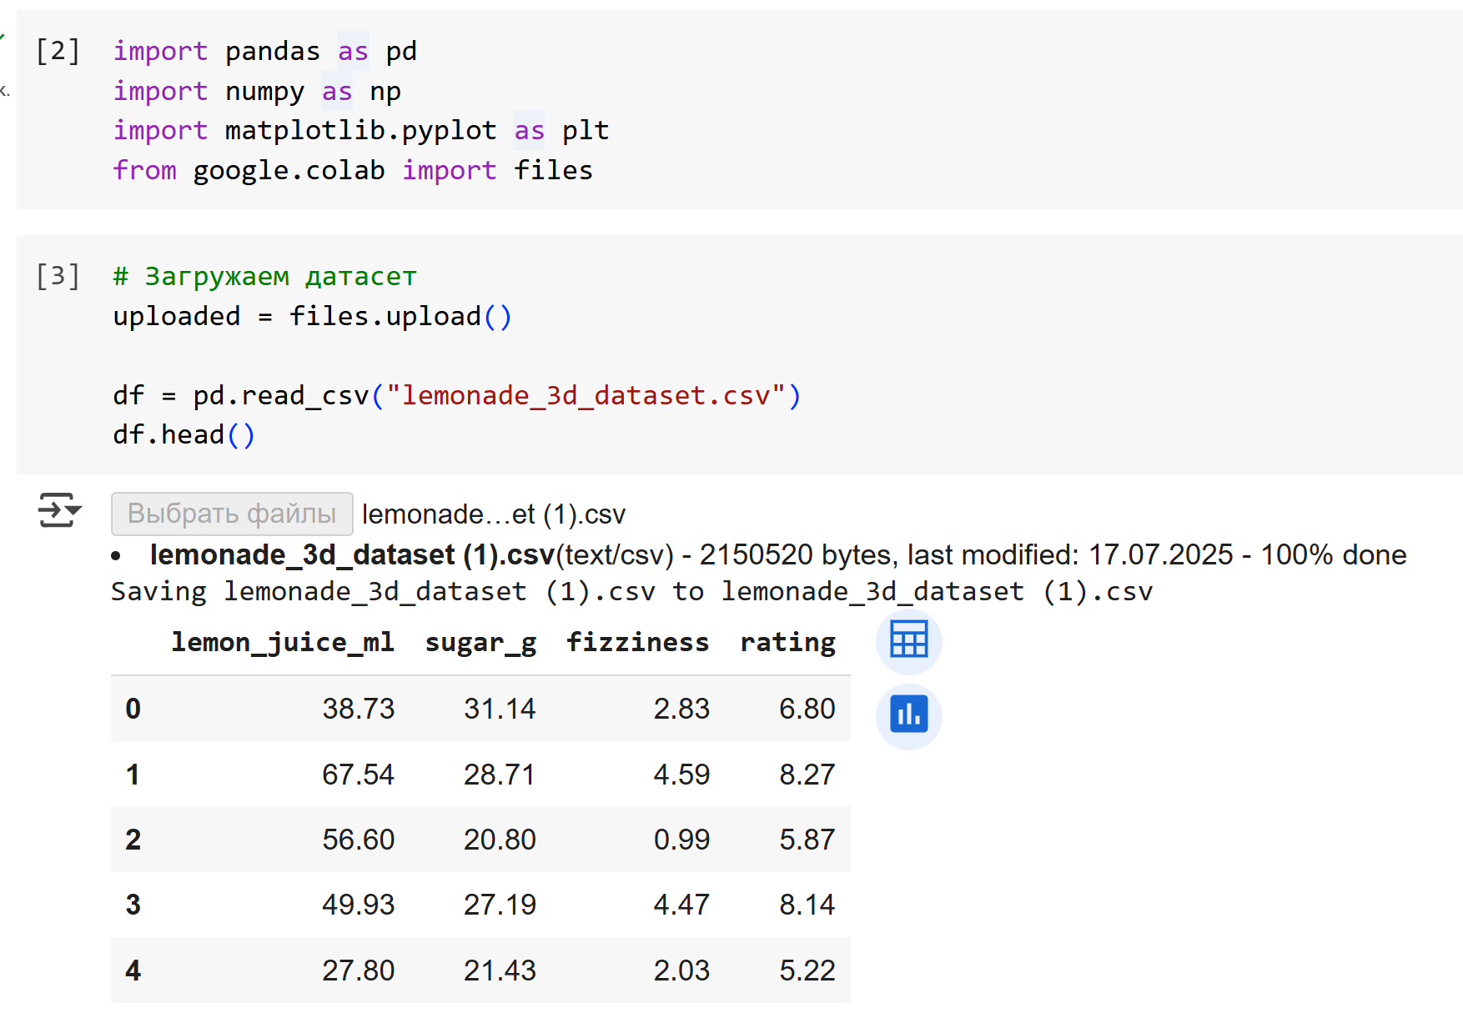
Задание 1. Импорт библиотек и загрузка датасета

Slide 5
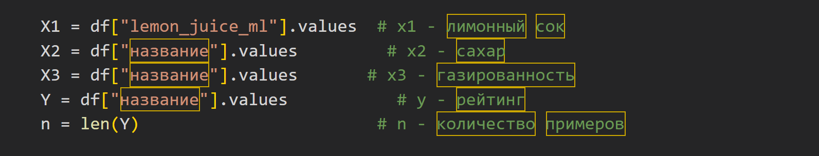
Задание 2. Подготовка данных

Slide 6
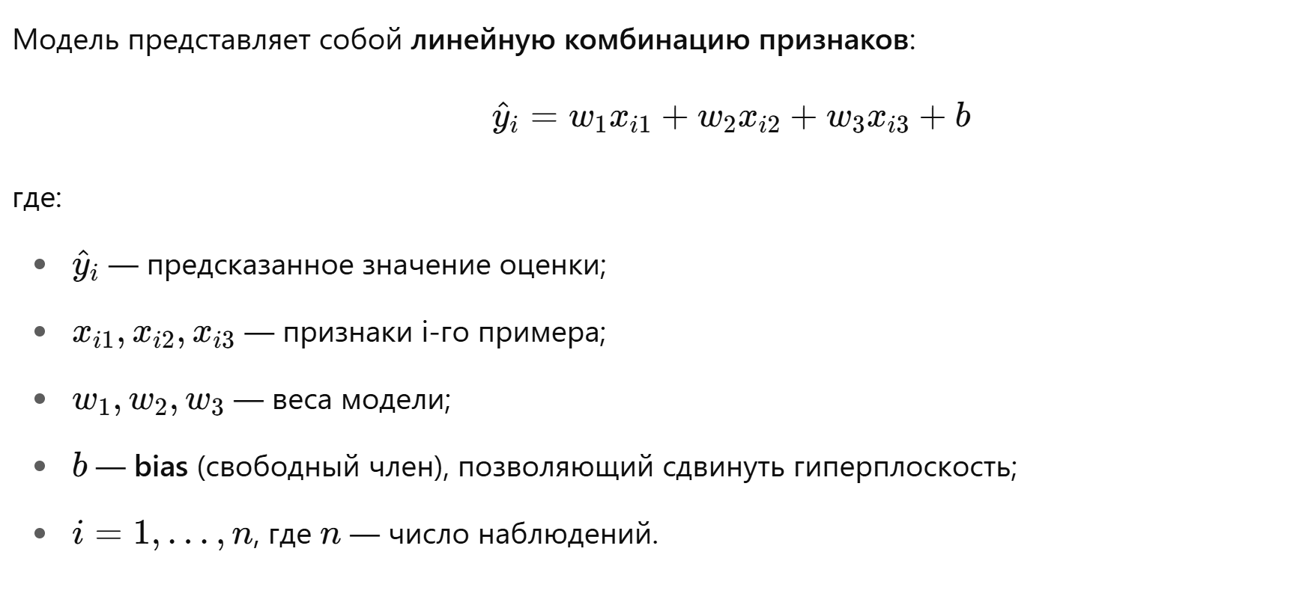
Задание 3. Модель линейной регрессии и функция ошибки

Slide 7
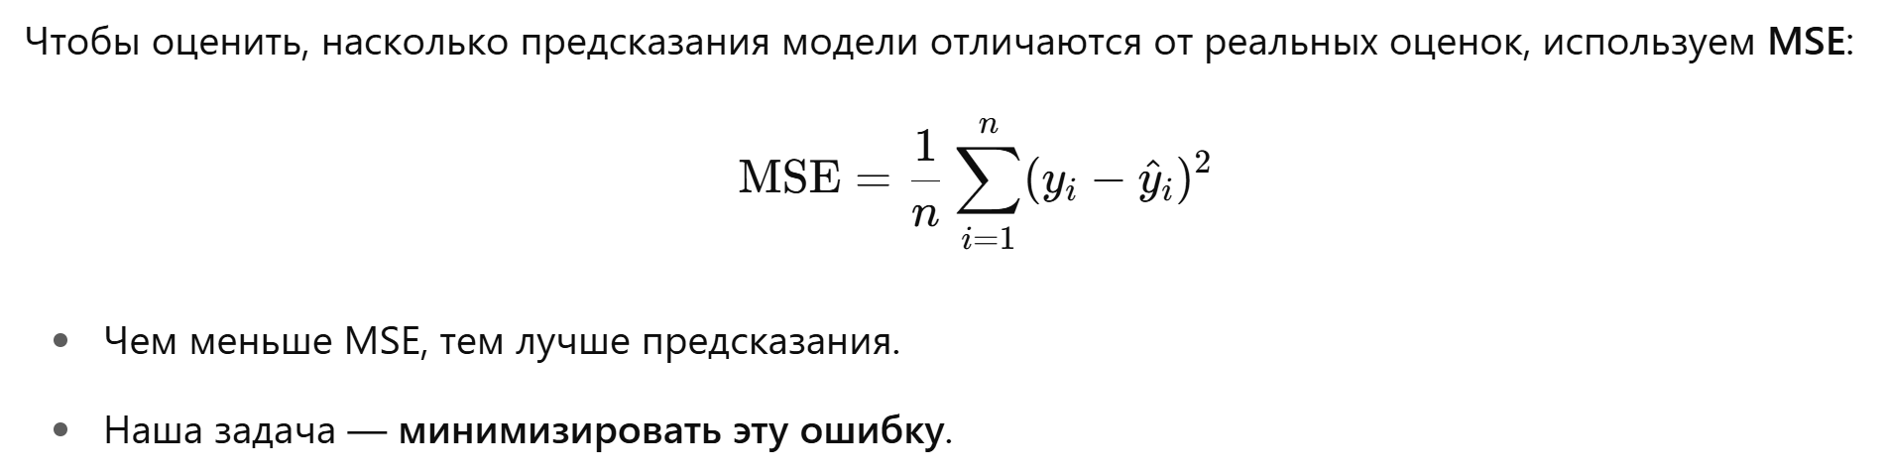
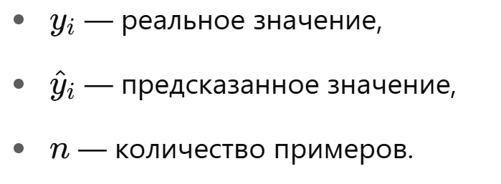
Задание 3. Модель линейной регрессии и функция ошибки

Slide 8
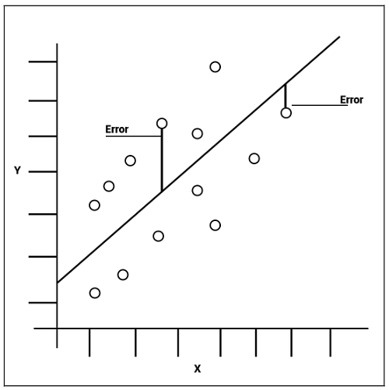
Задание 3. Модель линейной регрессии и функция ошибки

Slide 9
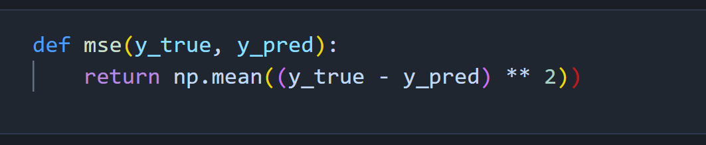
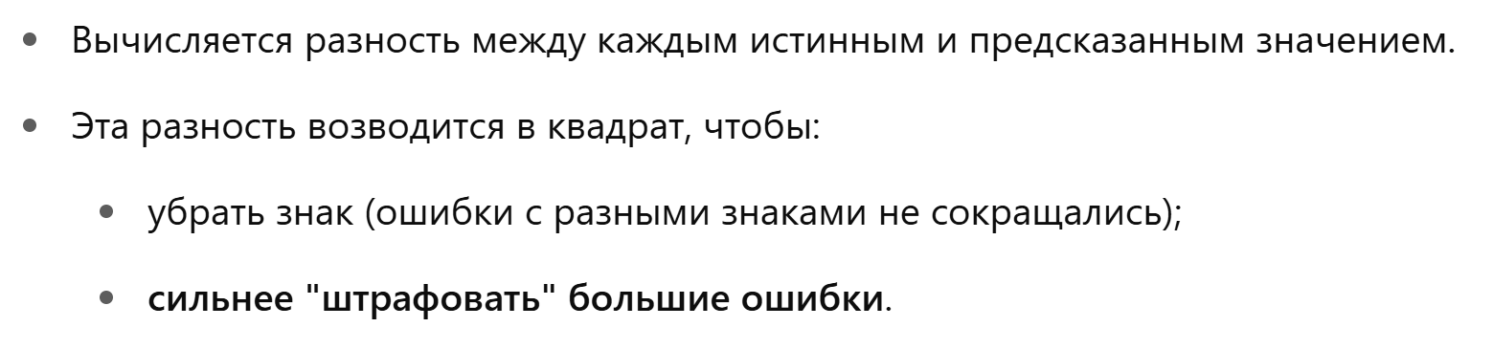
Задание 3. Модель линейной регрессии и функция ошибки

Slide 10
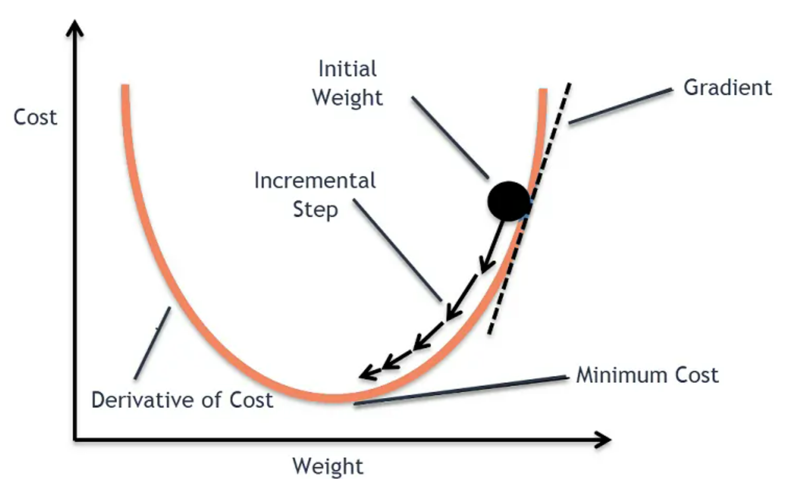
Задание 4. Градиентный спуск
Чтобы найти такие параметры w1,w2,w3,b, при которых ошибка минимальна, используем градиентный спуск.

Slide 11
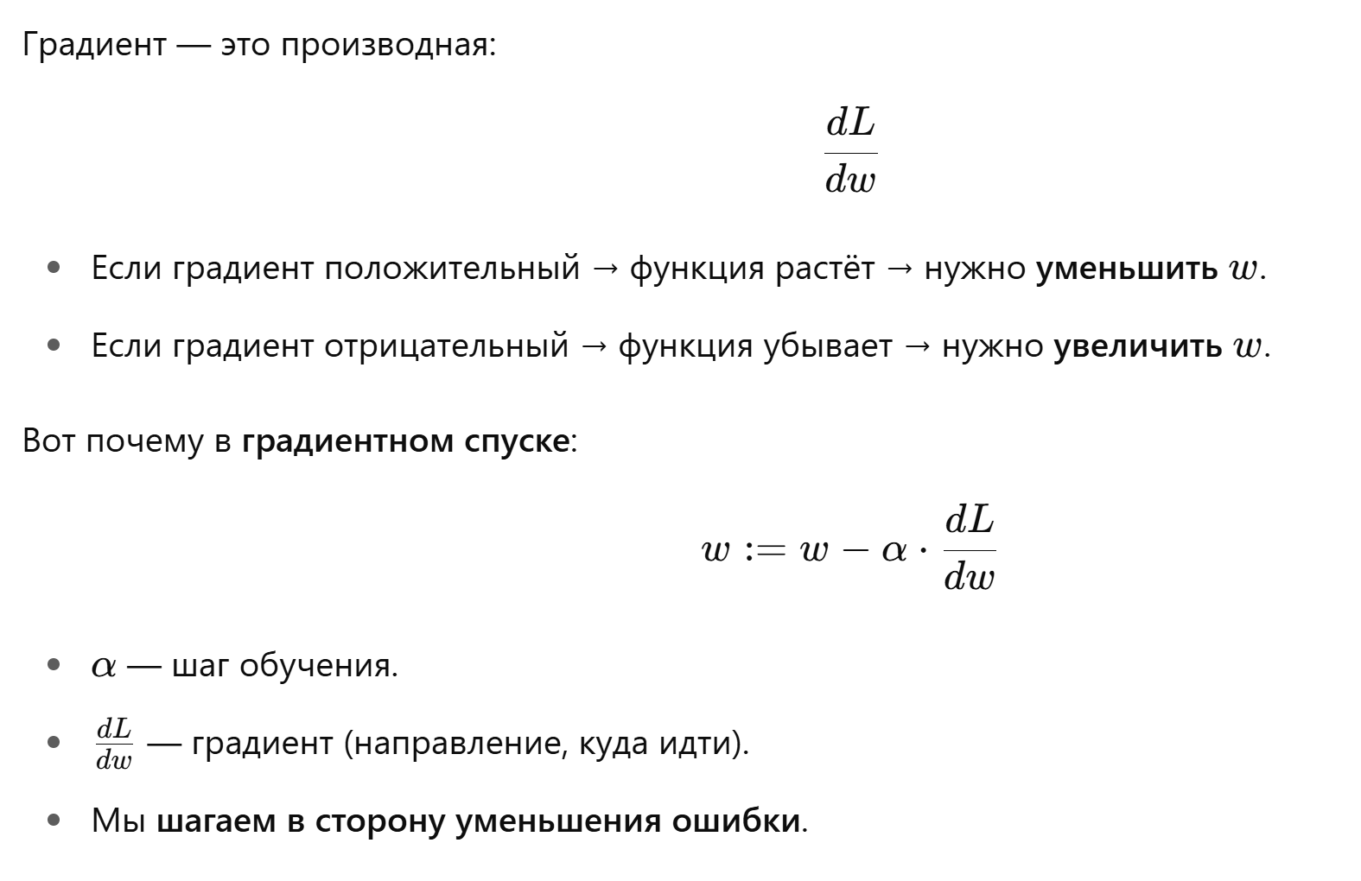
Задание 4. Градиент
Градиент — это вектор, который указывает направление наибольшего роста функции.
В машинном обучении мы хотим уменьшить функцию потерь, значит:
Градиент показывает в какую сторону и насколько нужно изменить параметры, чтобы уменьшить ошибку.

Slide 12
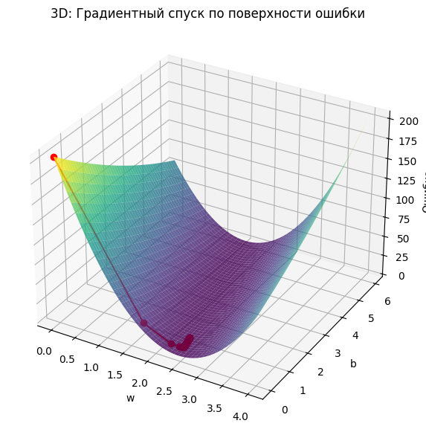
Задание 4. Градиентный спуск
Чтобы найти такие параметры w1,w2,w3,b, при которых ошибка минимальна, используем градиентный спуск.

Slide 13
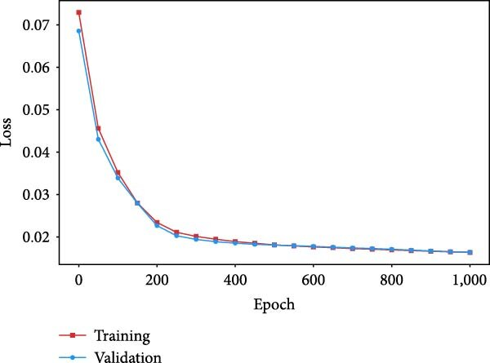
Что такое loss (функция потерь)?
Loss — это число, которое показывает насколько плохо модель предсказывает результаты. Это мера ошибки между тем, что предсказала модель, и тем, что должно было быть на самом деле.

Slide 14
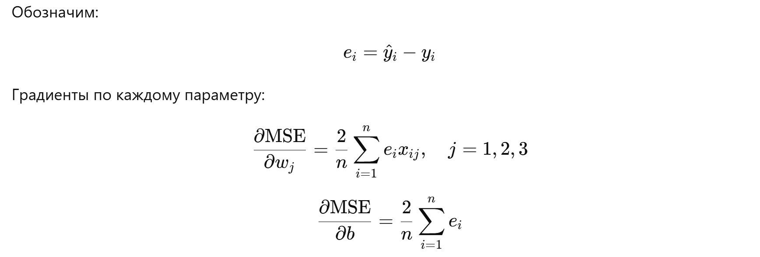
Задание 4. Градиентный спуск
Чтобы найти такие параметры w1,w2,w3, b, при которых ошибка минимальна, используем градиентный спуск.

Slide 15
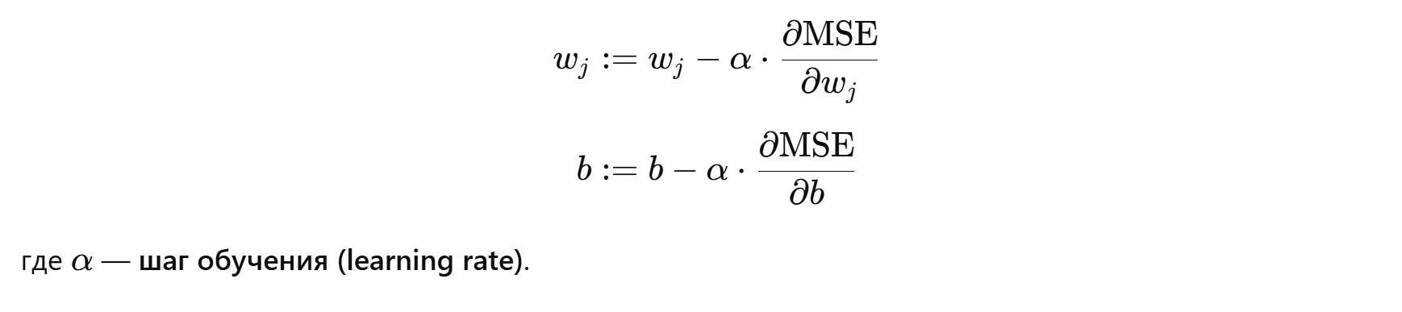
Задание 4. Правила обновления параметров

Slide 16
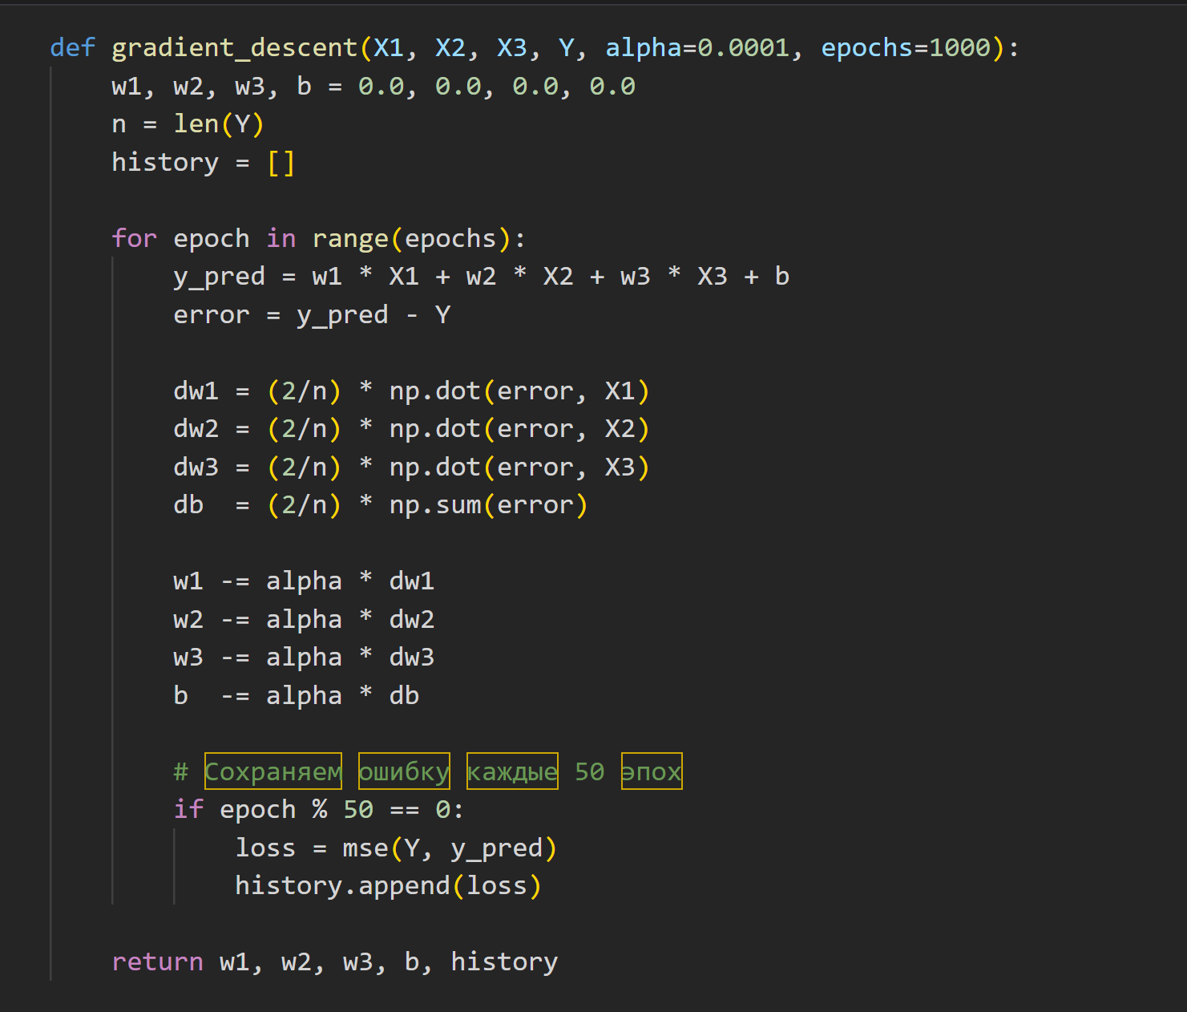
Задание 4. Градиентный спуск

Slide 17
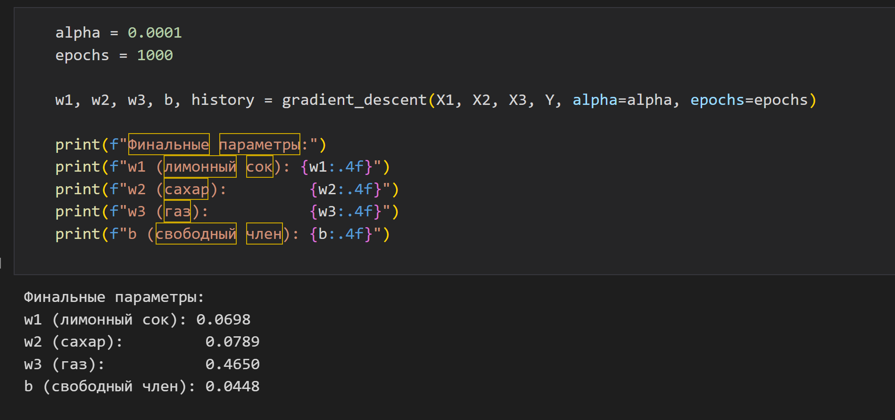
Задание 5. Обучение модели

Slide 18
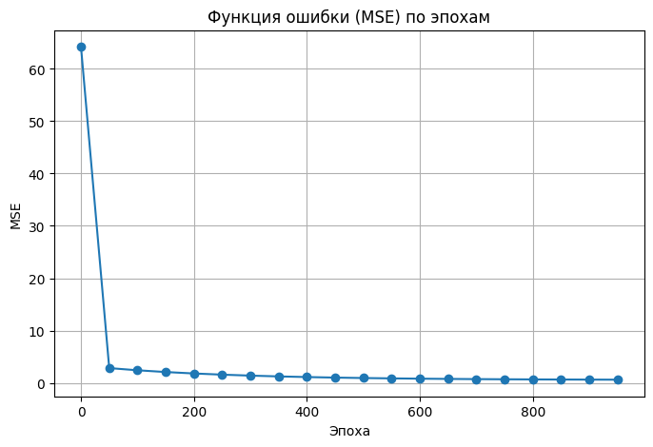
Задание 6. График изменения ошибки по эпохам

Slide 19

Задание 7. Кросс-валидация для подбора оптимального числа эпох
Кросс-валидация — это метод оценки качества модели, при котором:
данные делятся на несколько частей (фолдов);
модель обучается на одних частях и проверяется на других;
процесс повторяется несколько раз, и считается средняя ошибка.

Slide 20
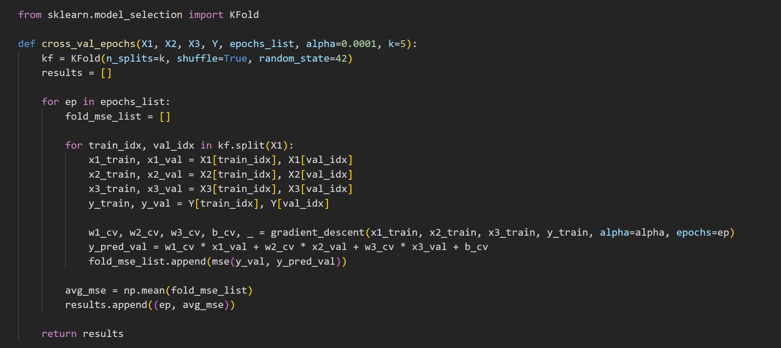
Задание 7. Кросс-валидация для подбора оптимального числа эпох

Slide 21
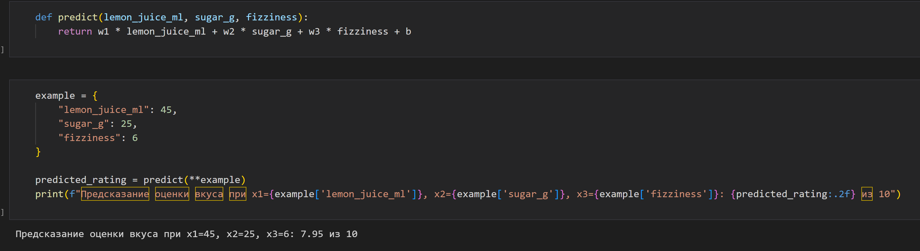
Задание 8. Использование модели для предсказания

Slide 22
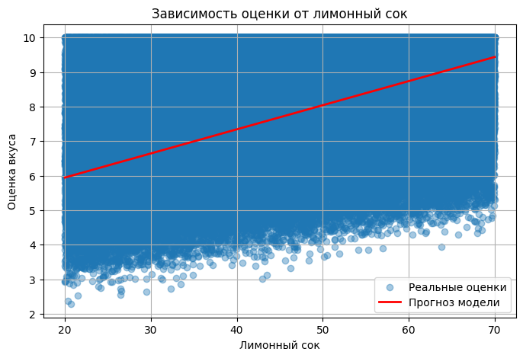
Задание 9. Графики

Slide 23
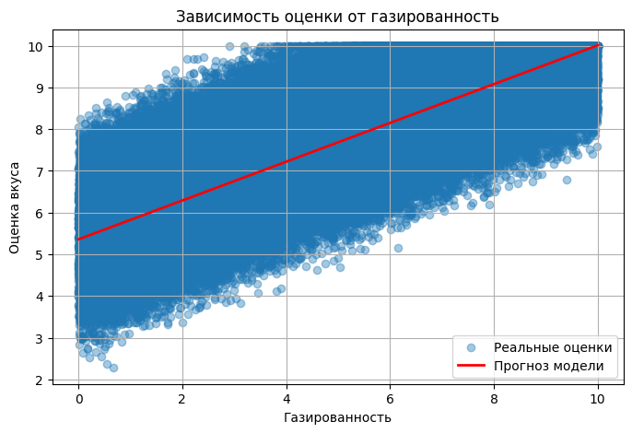
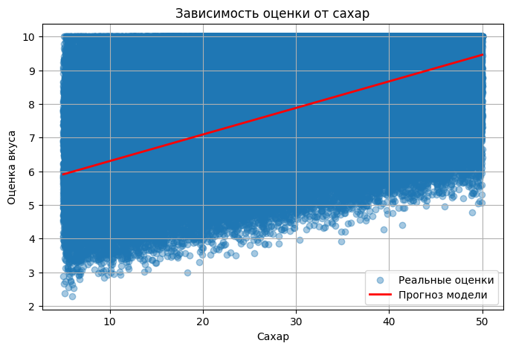
Задание 9. Графики

Slide 24
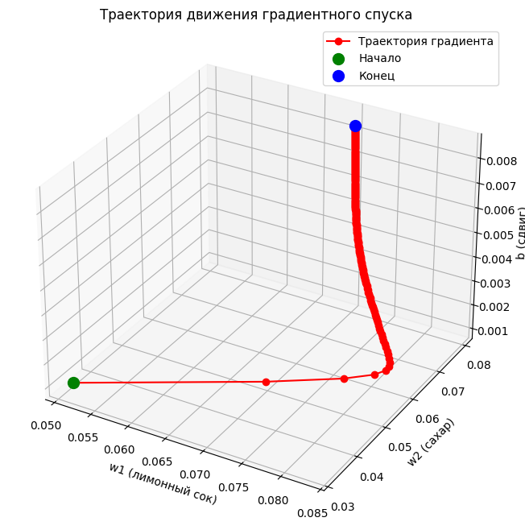
Задание 10. Графики

